Slide 1
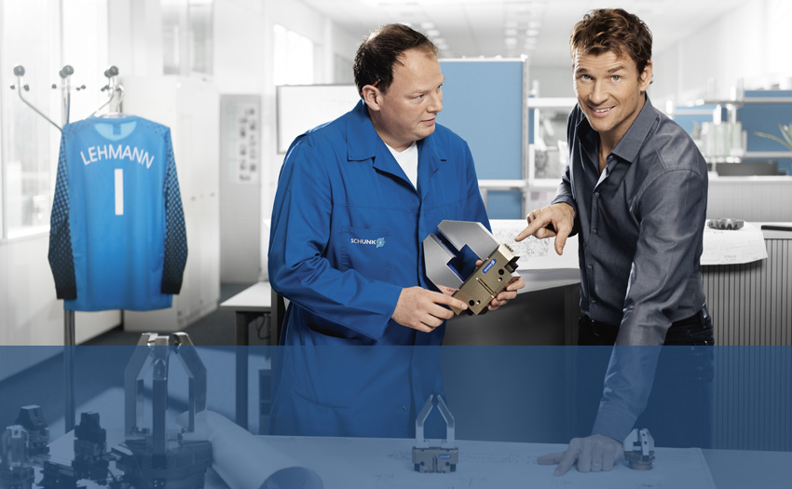

SRH-Plus
Detailpräsentation
Superior Clamping and Gripping

Slide 2
Inhalt
Funktionsprinzip
Variationen
Stoßdämpfer
Sensorik
SRH-plus 20-S
Anwendungsbeispiel

Slide 3
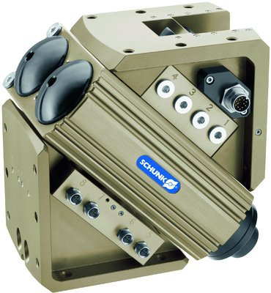
SRH-Plus

Slide 4
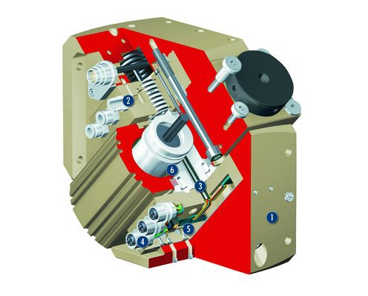
SRH-plus Funktionsprinzip
Abtriebsseite
Mediendurchführung MDF
Elektrische Durchführung EDF
Gehäusestecker für EDF
Verteilerplatine
Ritzel-Zahnstange-Antrieb

Slide 5
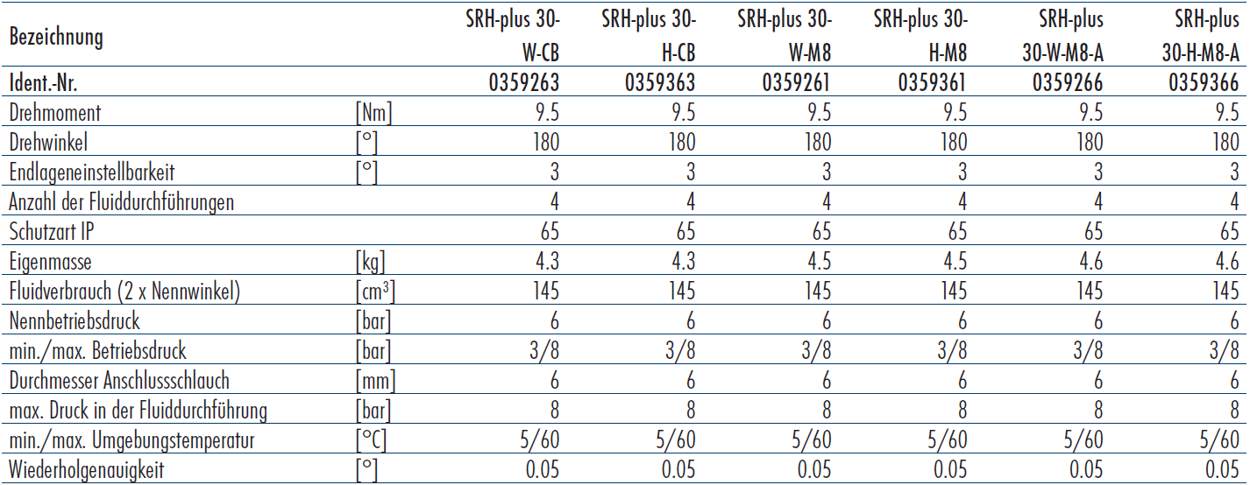
SRH-Plus Variationen
W= Weiche Stoßdämpfer
H= Harte Stoßdämpfer
CB= Mittelbohrung Version
M8= Anschluss Größe für Sensor durchführung
-A= Axialer Kabelanschluss Version

Slide 6
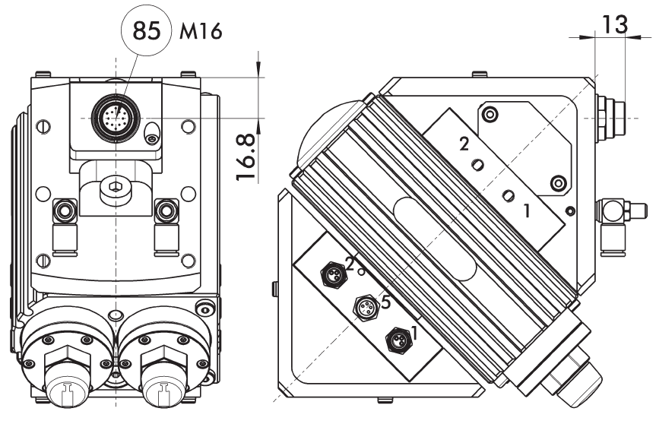
SRH-plus Variationen
Standard Version
-A Version; Axialer Kabelanschluss

Slide 7
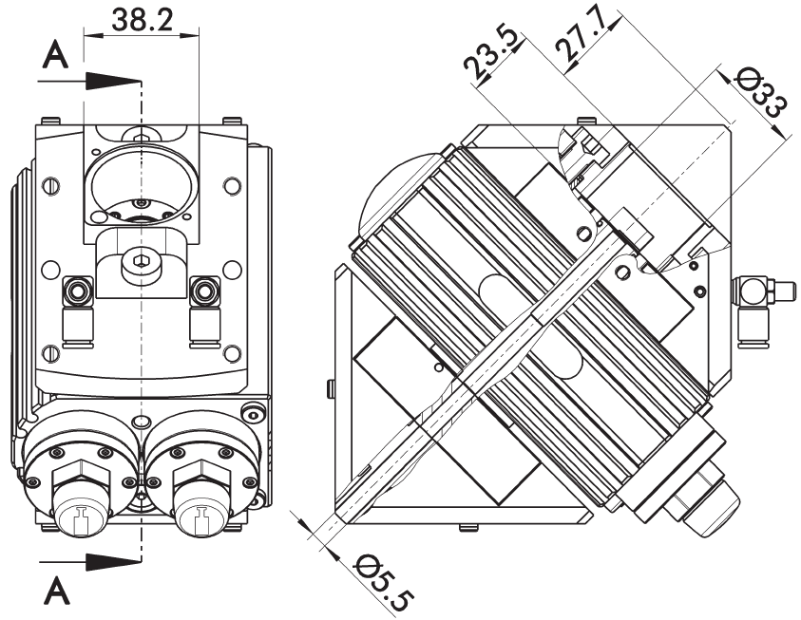
SRH-plus Variationen
Standard Version
CB Version; Mittelbohrung Version
Die CB-Version ist nicht mit integrierte Elektrodurchführung „EDF“ möglich

Slide 8
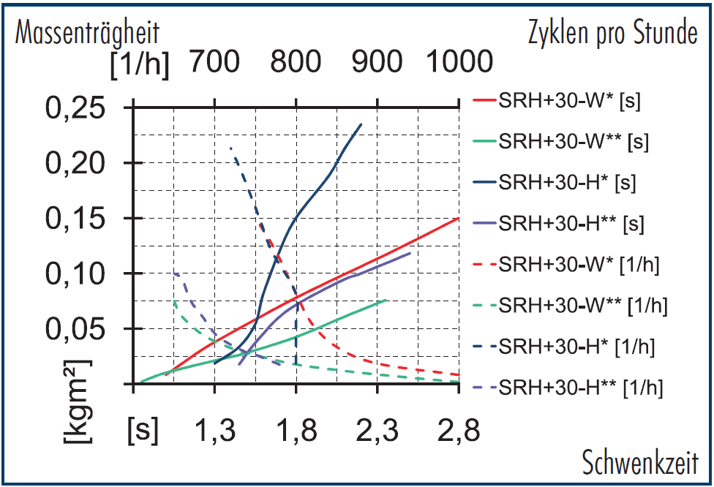
SRH-plus Stoßdämpfer

Slide 9
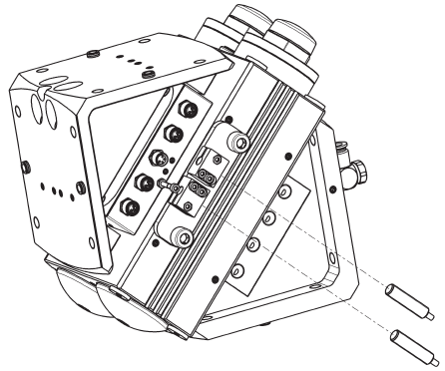
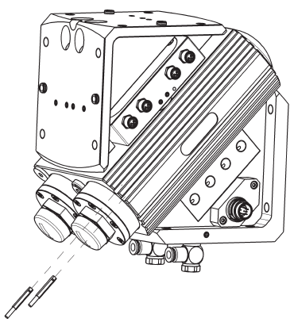
SRH-plus Sensorik
Electronische Magnetschalter
Magnete auf der Kolben
Endlagen Abfrage
MMS Sensoren
Induktive Näherungsschalter
Anbausatz notwendig
Endlagen Abfrage
IN Sensoren

Slide 10
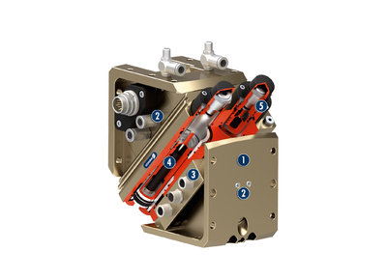
SRH-plus 20-S
  Technische Basisfunktionen:
Baugrößen: 20
Eigenmasse: 2,1 kg
Axialkraft: 800 N
Drehmoment: 3,0 Nm
Biegenmoment: 10,4 Nm
Zyklen pro Stunde bei SRU-plus 20-S bis 3600 1/h
Schwenkzeiten bei SRU-plus
20-S bis zu 0,3 s
Antriebsflansch
Pneumatischer, kräftiger Doppelkolbenantrieb
Gehäuse
gewichtsoptimiert durch Verwendung einer harteloxierten und hochfesten Aluminiumlegierung
Hülsentechnik
für radiale Endlageneinstellbarkeit ohne Setzeffekt und schnellen Austauch bei Wartung
Stoßdämpfer mit elastomer Dämpfung
hochdynamische Energie wird über Stoßdämpfer aufgenommen, restliche Dämpfung erfolgt über Elastomer
Dämpfer-Hubeinstellung
je nach Belastung kann der nutzbare Dämpferhub variiert werden

Slide 11
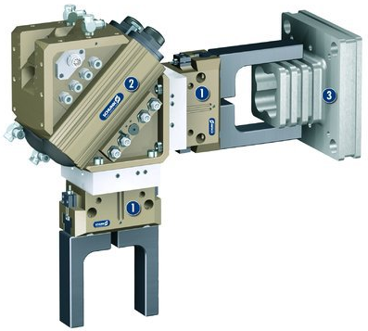
SRH-plus Anwendungsbeispiel
Zwei JGP 2-Finger Greifer mit Fingern
SRH+ Schwenkkopf
Werkstück

Slide 12




Jens Lehmann, a German goalkeeper legend,
brand ambassador for SCHUNK since 2012
www.schunk.com

